Slide 1
Bachelorthesis: Design Review
JRockit Garbage Collector Log Visualisierung

Slide 2
Inhalt
Aufgabenstellung, Ziel
Anforderungen
Konzeptionelle Aspekte
Stand der Dinge
Weiteres Vorgehen

Slide 3
Ziel
Konzeption und Entwicklung eines Prototypen für die Analyse der Garbage Collection Log Dateien der JRockit Virtual Machine.

Slide 4
Funktionale Anforderungen
Software installieren, updaten
Garbage Collection Log Datei importieren, aufbereiten
Standard Charts
Zusammenfassung der Daten
Heap Benutzung
Dauer der Garbage Collection Zyklen
Custom Charts
Verwaltung von Custom Charts in Profilen (Import, Export der Profile)

Slide 5
Nichtfunktionale Anforderungen
Plattformunabhängigkeit
Einfache Installation
Internationalisierung
Einfach zu erweitern
Testabdeckung (keine Regression)

Slide 6



Auswahl Rich Client Plattform
Warum Eclipse 3.x?
Reifegrad (verglichen mit 4.x)
Verbreitung (verglichen mit Netbeans)
Präferenzen (Entwickler)
Verfügbare Ressourcen
4.x
3.x
3.x

Slide 7





Umgebung
 | Produkt
Software Build
Source-Code Management
Continuous Integration
Issue Tracker (noch nicht in Betrieb)
TYCHO
Jenkins

Slide 8
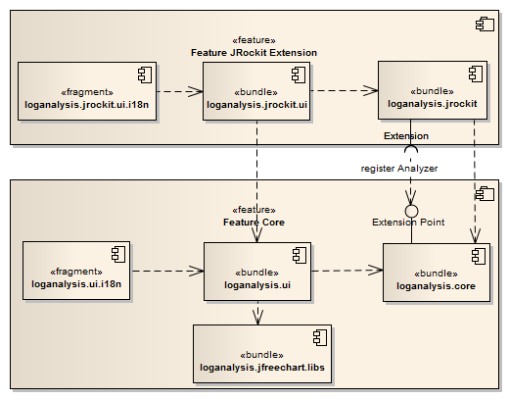
Architektur der Software
Feature JRockit Extension
Feature Core (Basissoftware)

Slide 9
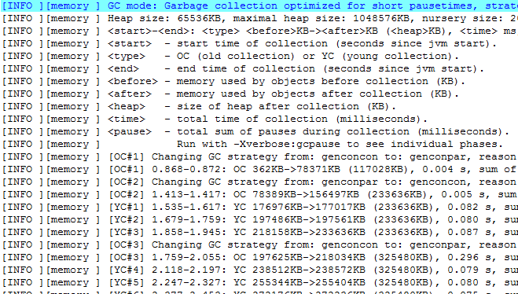
Lesen der Log Dateien

Slide 10
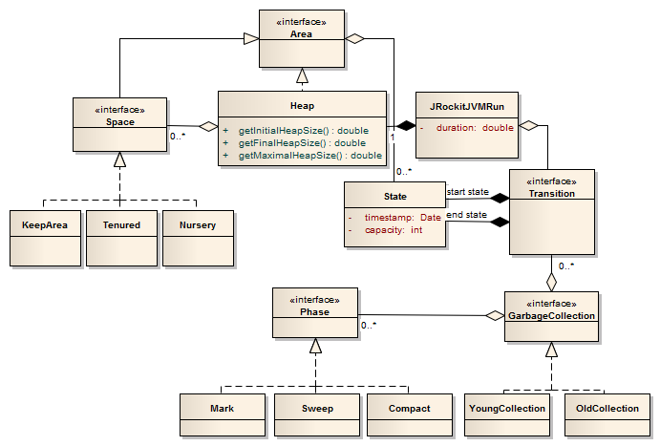
JRockit Extension: Domänenmodell

Slide 11
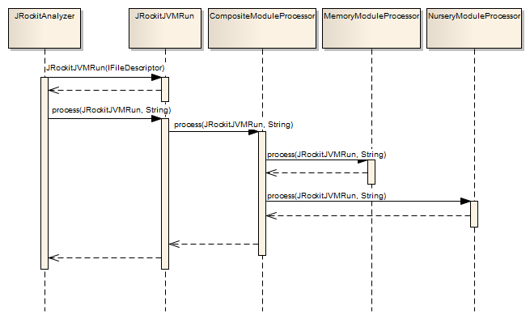
JRockit Extension: Parseprozess

Slide 12
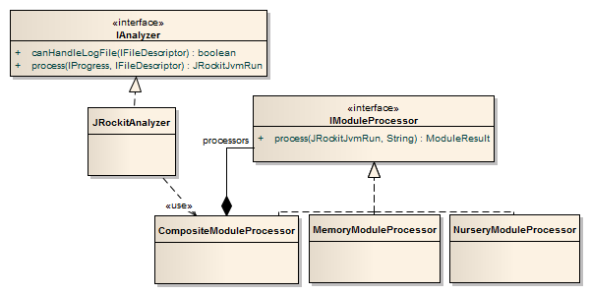
JRockit Extension: Parseprozess

Slide 13
Aktueller Stand
Analyse der Aufgabenstellung
Einarbeitung Thema (Garbage Collection)
Anforderungsanalyse
Auswahl RCP Framework
Konzept

Slide 14
Nächste Arbeitsschritte
Praktischer Teil:
Custom Charts: (Möglichkeit Charts selber zu definieren)
Profile: Speicherung der definierten Charts in Profilen
Internationalisierung: Noch nicht alle Labels sind in beiden Sprachen Verfügbar
Hilfe: Kontextsensitiv, Indexbasiert

Slide 15
Nächste Arbeitsschritte
Theoretischer Teil
Implementation: Dokumentation der Implementationsdetails
Review
Formale Korrektur

Slide 16
Demo Prototyp

